Slide 1
反“三违”专题讲座
博富特咨询
全面
专业
实用

Slide 2



关于博富特
博富特培训已拥有专业且强大的培训师团队-旗下培训师都拥有丰富的国际大公司生产一线及管理岗位工作经验，接受过系统的培训师培训、训练及能力评估，能够开发并讲授从高层管理到基层安全技术、技能培训等一系列课程。
我们致力于为客户提供高品质且实用性强的培训服务，为企业提供有效且针对性强的定制性培训服务，满足不同行业、不同人群的培训需求。
博富特认为：一个好的培训课程起始于一个好的设计,课程设计注重培训目的、培训对象、逻辑关系、各章节具体产出和培训方法应用等关键问题。

Slide 3
目 录
一
“三违”及其危害
二
为什么“三违” 久治不愈?
三
安全生产—永恒的主题

Slide 4
综 述
安全管理是管理范畴里的一项基本的内容，“安全就是效益”已被一个又一个安全事故的发生而得到准确的验证。在党中央提出“科学发展观”和“构建和谐社会”的理论指导下，党的十六届五中全会（2005年10月）进一步从经济社会发展的全局出发，确立了“安全发展”的指导原则，并把安全生产摆在与资源、环境同等重要的战略位置上，与节约发展、清洁发展一起，作为实现可持续发展的重要理念纳入我国社会主义现代化建设的总体战略。
2006年3月27日， 胡锦涛同志在中央政治局第30 次集体学习会议上谈到四个“必然要求”：“高度重视和切实抓好安全生产工作，是坚持立党为公、执政为民的必然要求，是贯彻落实科学发展观的必然要求，是实现好、维护好、发展好最广大人民的根本利益的必然要求，也是构建社会主义和谐社会的必然要求。” 可见安全生产的极端重要性，但在日常生产、生活中，因不注意安全生产而发生的事故，给国家、集体和个人带来了巨大的经济损失和一定的社会影响，因此，安全生产必须引起管理人员和参加各项工程施工人员的高度重视。
安全事故的发生是多种原因而造成的，排除自然因素的不可抗力，安全事故的发生大都与“三违”现象密切相关，那么“三违”是什么，为什么会产生“三违”现象，我们又如何去避免“三违”现象的发生呢？

Slide 5
一、 “三违”及其危害
“三违”是指“违章指挥，违章操作，违反劳动纪律”的简称。
违章指挥：是指违反国家的安全生产方针、政策、法律、条例、规程、标准、制度及生产经营单位的规章制度或技术方案的指挥行为。
违章操作：是指在生产作业过程中违反国家法律法规和生产经营单位指定的各项规章制度，包括工艺技术、生产操作、劳动保护、安全管理等方面的规程、规则，章程、条例、办法和制度等以及有关安全生产的通知、决定。
违反劳动纪律：是指违反劳动生产过程中为维护工作团队的集体利益、维持正常的生产秩序而制定的要求每个员工遵守的规章制度的行为。劳动纪律是多方面的，它包括有：组织纪律、工作纪律、技术纪律以及规章制度等。

Slide 6
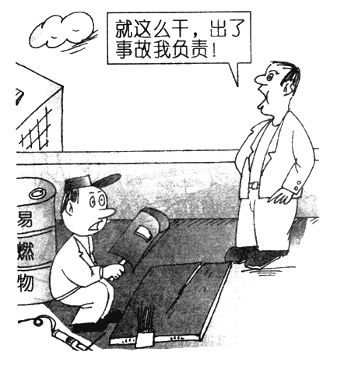
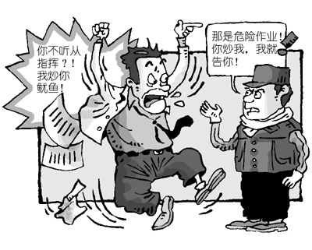
违章指挥
一、 “三违”及其危害（续）
常见的违章指挥行为：
不按照安全生产的要求履行职责；不按规定对员工进行安全教育培训；不按规定审查、批准技术方案和安全措施；不认真执行（或不认真监督执行）业主公司发布的管理程序；强令员工冒险违章作业；对已发现的事故隐患，不及时采取措施，抱侥幸心理、放任自流等。

Slide 7
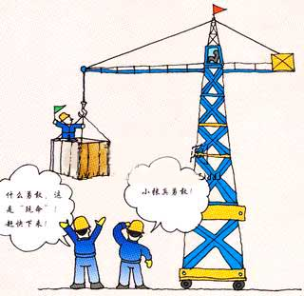
违章操作
一、 “三违”及其危害（续）
常见的违章操作行为：
不按规定正确佩带和使用劳动防护用品；发现设备或安全防护装置缺损，不向领导反映，继续操作；不执行规定的安全防范措施，对违章指挥盲目服从，不加抵制；不按操作规程和工艺要求操作设备；忽视安全，忽视警告，冒险进入危险区域等。

Slide 8
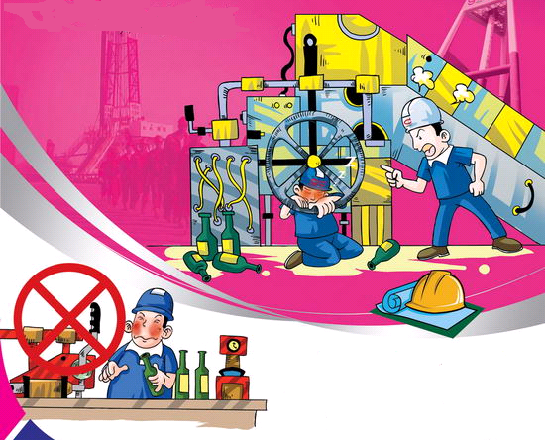
违反劳动纪律
一、 “三违”及其危害（续）
常见违反劳动纪律的表现：
迟到、早退、中途溜号；工作时间干私活、办私事；上班时注意力不集中、消极怠工；工作中不服从分配，不听从指挥；无理取闹、纠缠领导、影响正常工作；私自动用他人工具、设备；不遵守各项规章制度，违反工作纪律和操作规程等。

Slide 9
事故案例一:海阳核电工程“10.2”事故
2009年10月2日上午8时45分，海阳核电一期工程#1常规岛汽轮机基础底板钢筋绑扎现场发生钢筋倒排事故，事故导致5人死亡， 3人重伤，18人轻微皮外伤。

Slide 10
一、#1常规岛工程概况
山东海阳核电厂一期工程1#常规岛建安工程施工承包单位为山东电建一公司，工程公司受业主委托进行工程管理并履行监理职责。
工程于2009年9月4日发布开工令，当时垫层施工已经完成，主要进行常规岛汽轮发电机基础筏基钢筋绑扎施工。该基础尺寸为68.7×16×5.8米，底标高为-16.8米，钢筋用量680吨，混凝土总量6130立方米左右，当时已完成钢筋绑扎量为384吨。

Slide 11
二、“10.2”事故经过
2009年10月1日下午16时许，山东电建擅自分包的单位山东稳远建设有限公司在1号常规岛主厂房汽轮机基础基座钢筋绑扎施工过程中，稳远公司项目经理向山东电建技术员提出要拆除已承受载荷但影响竖向钢筋绑扎施工的钢管支架，技术员未提出反对意见。
10月2日6时许，稳远公司项目经理安排施工人员开始拆除钢管支架，并要求先加固再拆除，随后其离开工地联系钢筋事宜。
9时许，当项目经理回到工地后发现工人拆除部分钢管支架而未采取加固措施，正在制止时发生了倒排事故。
当时事发现场共有48名作业人员进行施工，其中5人在-11m层以下进行钢筋绑扎，其余人员在-11m层以上施工。
事故发生后，-11m层以下进行钢筋绑扎的5名作业人员被压在钢筋底下因伤势较重经抢救无效死亡，在-11m层以上施工人员中有3人受伤较重，18人轻微皮外伤。

Slide 12
三、事故原因分析
（一）直接原因
没有按批准的施工技术方案施工，而是按待批准的升版方案进行施工；
对升版的施工技术方案未提出新的书面的施工技术方案、没有按程序完成审查、批准流程；
工作开始前，未对作业人员进行技术交底和施工风险分析；
在未采取任何安全措施的情况下，拆除部分已经承受载荷的钢管支架，引发整体钢管支架失稳造成倒排事故的发生。

Slide 13
三、事故原因分析
（二）间接原因
1、承包商在未征得建设单位和监理单位同意的情况下将工程分包给不具备相应资质的山东稳远建设有限公司，并对违规施工行为未及时予以制止。
2、监理单位对违法承揽工程进场两个月之久的山东稳远建设有限公司的施工行为没有发现和制止；对事故发生涉及到的两个重大危险源未制订有针对性的监理措施并予以落实。
3、相关单位技术能力不足、管理不到位，施工方案审查时出现重大疏漏。
4、建设单位，未对监理单位和施工单位实施有效的监督管理，对双方的失职行为未及时发现和纠正。

Slide 14
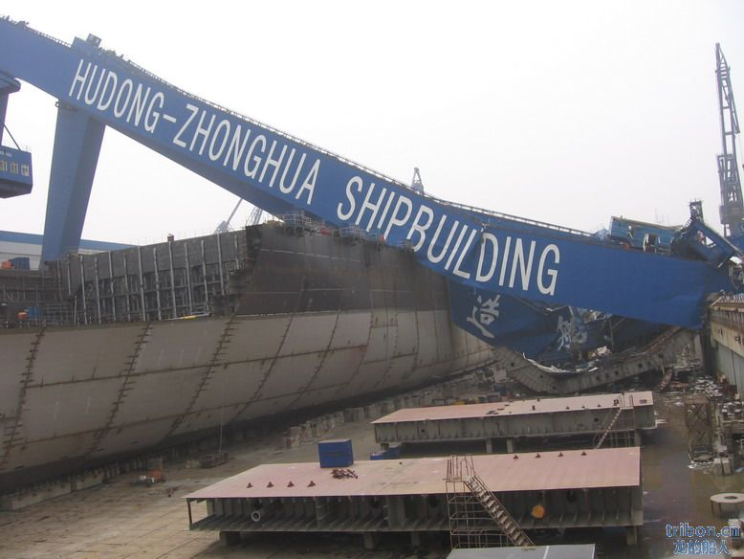
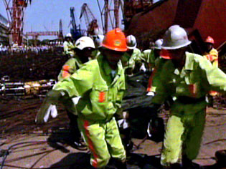
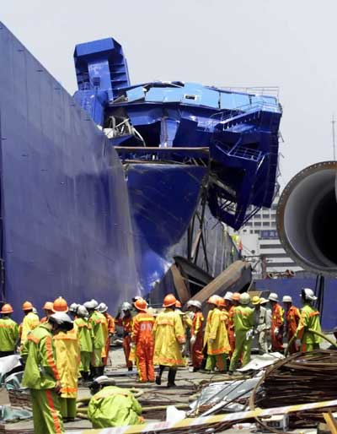
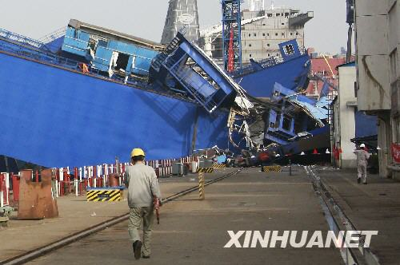
事故案例二:起重吊装过程发生倒塌 36人死亡
2001年7月17日上午8时许，在沪东中华造船(集团)有限公司船坞工地，由上海电力建筑工程公司等单位承担安装的600t×170m龙门起重机在吊装主梁过程中发生倒塌事故，造成36人死亡，3人受伤，直接经济损失8000多万元。
救援人员紧急开展救援工作
倒塌的吊车

Slide 15
一、600t×170m龙门起重机建设项目基本情况
1．龙门起重机主要参数及主梁提升方法
600t×170m龙门起重机结构主要由主梁、刚性腿、柔性腿和行走机构等组成。该机的主要尺寸为轨距170m，主梁底面至轨面的高度为77m，主梁高度为10.5m。主梁总长度186m，含上、下小车后重约3050t。
正在建造的600t×170m龙门起重机结构主梁分别利用由龙门起重机自身行走机构、刚性腿、主梁17＃分段的总成（高87m，重900多t，迎风面积 1300m2，由4根缆风绳固定。以下简称刚性腿）与自制塔架作为2个液压提升装置的承重支架，并采用同济大学的计算机控制液压千斤顶同步提升的工艺技术进行整体提升安装。

Slide 16
一、600t×170m龙门起重机建设项目基本情况
2．施工合同单位有关情况
2000年9月，沪东造船厂（甲方，2001年4月与中华造船厂合并组建沪东中华造船（集团）有限公司，隶属于中国船舶工业集团公司，以下简称沪东厂）与作为承接方的上海电力建筑工程公司（乙方，隶属于国家电力公司华东分公司上海电力建设有限公司，以下简称电建公司）、上海建设机器人工程技术研究中心（丙方，同济大学和上海市科委共同建立，以下简称机器人中心）、上海东新科技发展有限公司（丁方，沪东厂三产公司）签订600t×170m龙门起重机结构吊装合同书。合同中规定，甲方负责提供设计图纸及参数、现场地形资料、当地气象资料。乙方负责吊装、安全、技术、质量等工作；配备和安装起重吊装所需的设备、工具（液压提升设备除外）；指挥、操作、实施起重机吊装全过程中的起重、装配、焊接等工作。丙方负责液压提升设备的配备、布置；操作、实施液压提升工作（注：液压同步提升技术是丙方的专利）。丁方负责与甲方协调，为乙方、丙方的施工提供便利条件等。

Slide 17
二、起重机吊装过程及事故发生经过
1．起重机吊装过程
2001年4月19日，电建公司及大力神公司施工人员进入沪东厂开始进行龙门起重机结构吊装工程，至6月16日完成了刚性腿整体吊装竖立工作。
2001年7月12日，机器人中心进行主梁预提升，通过60％～100％负荷分步加载测试后，确认主梁质量良好，塔架应力小于允许应力。
2001年7月13日，机器人中心将主梁提升离开地面，然后分阶段逐步提升，至7月16日19时，主梁被提升至47.6m高度。因此时主梁上小车与刚性腿内侧缆风绳相碰，阻碍了提升。电建公司施工现场指挥张海平考虑天色已晚，决定停止作业，并给起重班长陈忠林留下书面工作安排，明确17日早上放松刚性腿内侧缆风绳，为机器人中心8点正式提升主梁做好准备。

Slide 18
2．事故发生经过
二、起重机吊装过程及事故发生经过
2001年7月17日早7时，施工人员按张海平的布置，通过陆侧（远离黄浦江一侧）和江侧（靠近黄浦江一侧）卷扬机先后调整刚性腿的两对内、外两侧缆风绳，现场测量员通过经纬仪监测刚性腿顶部的基准靶标志，并通过对讲机指挥两侧卷扬机操作工进行放缆作业（据陈述，调整时，控制靶位标志内外允许摆动20mm）。放缆时，先放松陆侧内缆风绳，当刚性腿出现外偏时，通过调松陆侧外缆风绳减小外侧拉力进行修偏，直至恢复至原状态。通过10余次放松及调整后，陆侧内缆风绳处于完全松驰状态。此后，又使用相同方法和相近的次数，将江侧内缆风绳放松调整为完全松驰状态，约7时55分，当地面人员正要通知上面工作人员推移江侧内缆风绳时，测量员发现基准标志逐渐外移，并逸出经纬仪观察范围，同时还有现场人员也发现刚性腿不断地在向外侧倾斜，直到刚性腿倾覆，主梁被拉动横向平移并坠落，另一端的塔架也随之倾倒。事故造成36人死亡，2人重伤，1人轻伤。事故造成经济损失约1亿元，其中直接经济损失8000多万元。

Slide 19
三、事故原因分析
1．刚性腿在缆风绳调整过程中受力失衡是事故的直接原因
经过有关专家对于吊装主梁过程中刚性腿处的力学机理分析及受力计算，认定造成这起事故的直接原因是：在吊装主梁过程中，由于违规指挥、操作，在未采取任何安全保障措施情况下，放松了内侧缆风绳，致使刚性腿向外侧倾倒，并依次拉动主梁、塔架向同一侧倾坠、垮塌。
2．施工作业中违规指挥是事故的主要原因
电建公司第三分公司施工现场指挥张海平在发生主梁上小车碰到缆风绳需要更改施工方案时，违反吊装工程方案中关于“在施工过程中，任何人不得随意改变施工方案的作业要求。如有特殊情况进行调整必须通过一定的程序以保证整个施工过程安全”的规定。未按程序编制修改书面作业指令和逐级报批，在未采取任何安全保障措施的情况下，下令放松刚性腿内侧的两根缆风绳，导致事故发生。

Slide 20
三、事故原因分析
3．吊装工程方案不完善、审批把关不严是事故的重要原因
由电建公司第三分公司编制、电建公司批复的吊装工程方案中提供的施工阶段结构倾覆稳定验算资料不规范、不齐全；对沪东厂600t龙门起重机刚性腿的设计特点，特别是刚性腿顶部外倾710mm后的结构稳定性没有予以充分的重视；对主梁提升到47.6m时，主梁上小车碰到刚性腿内侧缆风绳这一可以预见的问题未予考虑，对此情况下如何保持刚性腿稳定的这一关键施工过程更无定量的控制要求和操作要领。
吊装工程方案及作业指导书编制后，虽经规定程序进行了审核和批准，但有关人员及单位均未发现存在的上述问题，使得吊装工程方案和作业指导书在重要环节上失去了指导作用。

Slide 21
三、事故原因分析
4．施工现场缺乏统一严格的管理，安全措施不落实是事故
伤亡扩大的原因
（1）施工现场组织协调不力。在吊装工程中，施工现场甲、乙、丙三方立体交叉作业，但没有及时形成统一、有效的组织协调机构对现场进行严格管理。在主梁提升前7月10日仓促成立的“600t龙门起重机提升组织体系”由于机构职责不明、分工不清，并没有起到施工现场总体的调度及协调作用，致使施工各方不能相互有效沟通。乙方在决定更改施工方案，决定放松缆风绳后，未正式告知现场施工各方采取相应的安全措施；甲方也未明确将7月17日的作业具体情况告知乙方。导致沪东厂23名在刚性腿内作业的职工死亡。
Notes:
更多资料添加公众号hsevclass

Slide 22
三、事故原因分析
4．施工现场缺乏统一严格的管理，安全措施不落实是事故
伤亡扩大的原因
（2）安全措施不具体、不落实。6月28日由工程各方参加的“确保主梁、柔性腿吊装安全”专题安全工作会议，在制定有关安全措施时没有针对吊装施工的具体情况由各方进行充分研究并提出全面、系统的安全措施，有关安全要求中既没有对各单位在现场必要人员作出明确规定，也没有关于现场人员如何进行统一协调管理的条款。施工各方均未制定相应程序及指定具体人员对会上提出的有关规定进行具体落实。例如，为吊装工程制定的工作牌制度就基本没有落实。
综上所述，沪东“7·17”特大事故是一起由于吊装施工方案不完善，吊装过程中违规指挥、操作，并缺乏统一严格的现场管理而导致的重大责任事故。

Slide 23
二、为什么“三违”久治不愈?
1. 事故发生的特征之一--偶然性、随机性
事故是一种迫使进行中的生产、生活活动暂时或永久停止的事件。
从本质上讲，大多数事故属于在一定条件下可能发生，也可能不发生的随机事件。导致事故发生的原因非常复杂，往往是有许多偶然因素引起的，因而事故的发生具有随机性质。这就是事故的偶然性和随机性。 因此，对事故防范的有效性和及时性就变得十分重要。

Slide 24
二、为什么“三违”久治不愈?
2. 事故发生的特征之二--潜在性
事故的发生往往具有突然性。然而，导致事故发生的因素，即“隐患或潜在危险”是早就存在的，只是未被发现或已发现而没有受到应有的重视而已（最典型的如：大量的违章作业行为长期存在）。随着时间的推移，一旦条件具备，就会显现并引发事故，这就是事故的潜在性。
因此，在安全生产管理和事故预防工作上必须要做细、做实。对各种可能发生的情况都要有相应的准备，都要有应急预案，防患于未然。

Slide 25
二、为什么“三违”久治不愈?
3.事故的成因统计
生产过程中大量的统计数据表明，绝大多数事故的发生与人的不安全行为有关，据统计，法国电力公司在1990年提出的安全分析最终研究报告中指出，70～80％的事故与人的不安全行为有关。日本劳动省1983年对制造业伤亡事故原因分析表明，85687起歇工4天以上的事故中，由人的不安全行为导致的事故占92.4%。美国矿山调查表明，由人的不安全行为导致的事故占矿山事故总数的85％。
“三违”现象是导致事故多发的重要原因，它是典型的“人的不安全行为”。由此可见，人对于安全的主导作用，贯穿于企业安全的所有方面。
Notes:
更多资料添加公众号hsevclass

Slide 26
无数教训证明:
无知、侥幸、盲目乐观和冒险行为是产生“三违”以至于事故的主要原因

Slide 27
二、为什么“三违”久治不愈?（直接原因篇）
出现违章指挥的原因：生产计划不切合实际，盲目追求生产进度；没有足够的安全防护设施，安全措施不到位；管理者安全意识淡薄，藐视安全技术规程，不尊重专业人员、员工的建议，对施工现场的情况了解不够，有意或无意地强令或指挥他人冒险作业。
出现违章操作行为的原因：技术水平不高，不知道正确的操作方法；明知道时违章行为，但冒险作业；明知道正确的操作方法，但怕麻烦，图省事而采取违章操作行为；侥幸心里严重，明知道这种违章可能要出事故，还采取这种违章行为。
违反劳动纪律的原因：管理不严、有章不循、有章不依、违章不究。一些单位有制度、有规章，都属于表面形式，满足于挂在墙上、写在纸上、说在嘴上，但不落实在行动上，真正发现违反劳动纪律行为的人和事，碍于情面，管理软弱，处理较少，使违规者胆子更大，未违章者纷纷效仿，直至酿成大的事故，给集体和个人带来不必要的损失，发生事故时后悔莫及。

Slide 28
二、为什么“三违”久治不愈?（心理因素篇）
侥幸心理。有一部分人在几次违章没发生事故后，慢慢滋生了侥幸心理，混淆了几次违章没发生事故的偶然性和长期违章迟早要发生事故的必然性。
省能心理。人们嫌麻烦，图省事，降成本，总想以最小的代价取得最好的效果，甚至压缩到极限，降低了生产安全系统的可靠性。尤其是在生产任务紧迫和眼前既得利益的诱因下，极易产生。
自我表现心理（或者叫逞能）。有的人自以为技术好，有经验，常满不在乎，虽说能预见到有危险，但是轻信能避免，用冒险蛮干当作表现自己的技能。有的新人技术差，经验少，可谓初生牛犊不怕虎，急于表现自己，以自己或他人的痛苦验证安全制度的重要作用，用鲜血和生命证实安全规程的科学性。
从众心理。别人做了没事，我也肯定不会有事。尤其是当一个安全秩序不好，管理混乱的场所，这种心理会象瘟疫一样，严重威胁企业的生产安全。
逆反心理。在人与人之间关系紧张的时候，人们常常产生这种心理。把同事的善意提醒不当回事，把领导的严格要求口是心非，气大于理，置安全规章于不顾，以致酿成事故。

Slide 29
违章操作
违章指挥
违反劳动纪律
“三违”产生的最直接的诱因
“方便”、“快捷”、“省能”
Notes:
更多资料添加公众号hsevclass

Slide 30
海因里希法则的启示
美国的海因里希早在20世纪30年代就研究了事故发生频率和后果严重度之间的关系。他对5000多起工业伤害事故案例进行了大量调查分析，根据对调查结果的统计处理，他发现在同一个人发生的330起同种事故中，300起事故没有造成伤害，29起造成了轻微伤害，1起造成了严重伤害。在此基础上他提出了著名的“海因里希法则”。即，事故后果分别为严重伤害、轻微伤害和无伤害三种情况，三者之比为
1：29：300。

Slide 31
海因里希法则的启示（续）
海因里希法则反映了事故发生频率与事故严重程度之间的一般规律。即，事故发生后带来的严重伤害的情况是很少的，造成轻微伤害的情况稍多，而事故后无伤害的情况是大量的。
该法则提醒人们，某人在遭受严重伤害之前，可能已经经历了数百次没有带来严重伤害后果的事故，而有违章行为而没有造成事故的情况则会更多。在无伤害或轻微伤害的背后，隐藏着与造成严重伤害相同的原因因素。
因此，在事故预防工作上，避免严重伤害应该在发生轻微伤害或无伤害事故时就分析其发生原因，尽早采取措施防止事故发生，而不是在发生严重伤害事故之后才追究其原因，才想起采取改进措施。在这里，尤其需要强调的是，我们的目标不是仅仅控制严重伤害事故的发生，而是要控制所有事故都不发生，那么，就应从控制大量的没有形成事故的违章作业抓起。
Notes:
更多资料添加公众号hsevclass

Slide 32
海因里希法则的启示（续）
换句话说，我们不仅仅是要控制海因里希法则中的“1”，也不仅仅是控制海因里希法则中的“300”，而是要控制海因里希没有指出的，海因里希法则中没有列入的比“300”多的更多的违章行为。海因里希法则是根据同一个人发生同种事故的后果统计资料得出的结果，并以此来定性地，而不是定量地表示了事故发生频率与事故后果严重度之间的一般关系。实际上，不同种类的事故导致严重伤害、轻微伤害和无伤害次数的比例是不同的。特别是，不同工业部门及不同生产作业中发生的事故造成严重伤害的可能性是不同的。
需要注意地是：并不是每一次、每一个人的违章都会发生伤害或事故；但每一次的不安全行为造成的伤害或事故，都是由违章造成的。

Slide 33
海因里希法则的启示（续）
在海因里希之后，1969年，博德提出了一个新的比列。他调查了北美保险公司承保的21个行业的拥有175万职工的297家企业的175万起事故，通过对调查结果的统计发现，对于每一起严重伤害，发生了9.8起轻微伤害，30.21起财产损失事故。他还同工人谈话了解到许多没有造成人员伤害和财物破坏的事故。最后，博德提出的严重伤害、轻微伤害、财产损失和无伤害无损失事故的比例为1：10：30：600。
1
10
30
600
重伤与残废
伤害
仅造成物品损坏的事故
未遂事故（※）
Frank E. Bird Jr.
（１９６９年）
297家企业、175万起事故报告的分析结果
※ 无数的不安全状态与不安全行为
Notes:
更多资料添加公众号hsevclass

Slide 34
三、安全生产---永恒的主题
管理者牢记：
1. 人的生命高于一切；
2. “三违”现象得不到遏制，安全生产就永远是个梦；
3. 对于“三违”现象，只有“长治”才能“久安”；
4.提高认识水平，提高业务能力，提高管理效率，切实做好反“三违”工作，确保安全、质量、进度、效益齐头并进。

Slide 35
三、安全生产---永恒的主题（反三违的对策）
1、舆论宣传为先导
首先要充分发挥舆论工具的作用，广泛开展反“三违”宣传。要动之以情、晓之以理，通过宣传，使职工认识到：贯彻“安全第一，预防为主，综合治理”的方针是每个人的义务；遵章守纪，就是珍惜生命、热爱家人 ；要实现每个员工“自我约束、自我防范、自觉搞好安全生产”的管理目标。

Slide 36
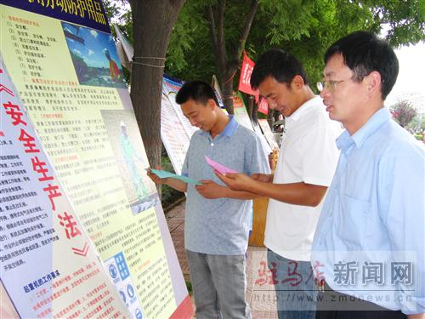
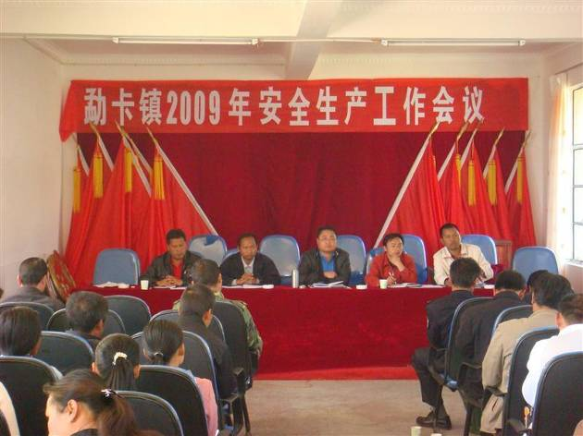
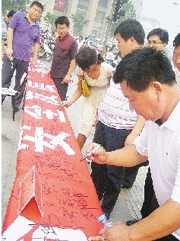
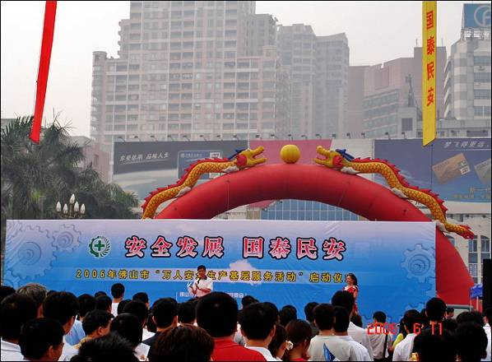
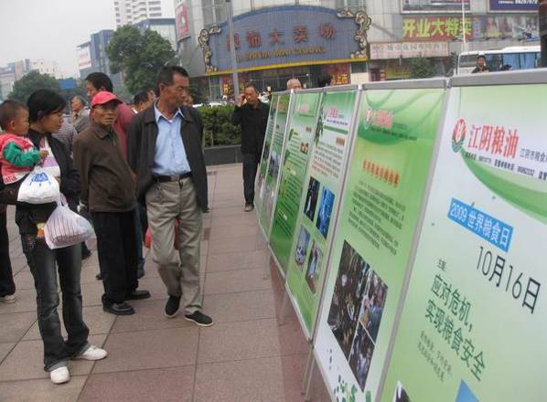
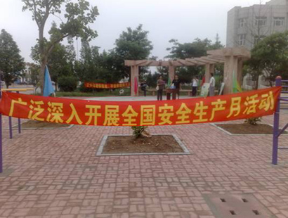
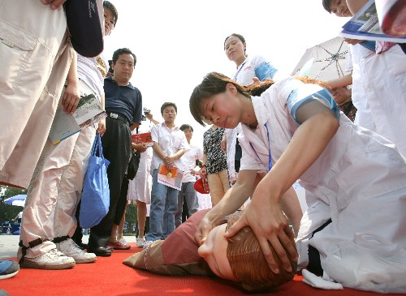
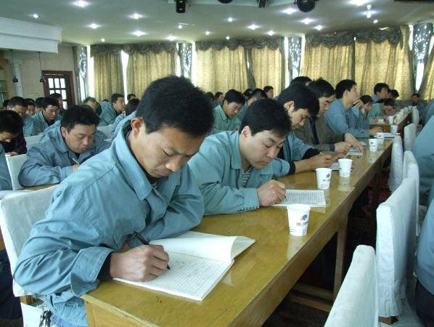
利用各种宣传工具、方法,
充分发挥舆论
工具的作用，广泛
开展反“三违”宣传

Slide 37
三、安全生产---永恒的主题（反三违的对策）
2、教育培训为基础
员工的综合素养决定了他们的安全意识、技术素质的高低以及防范“三违”的自觉程度和应变能力。安全教育培训要采取多种形式，应重点抓好安全方针、法律法规、组织纪律、安全知识、工艺规程的教育。特别要注意员工上岗前、转换工种(岗位)前的安全规程教育和技术培训。做到教育培训、考核管理工作制度化、经常化，以提高全体员工的安全意识和安全操作技能，增强防范事故的能力，为反“三违”打下坚实的基础。

Slide 38
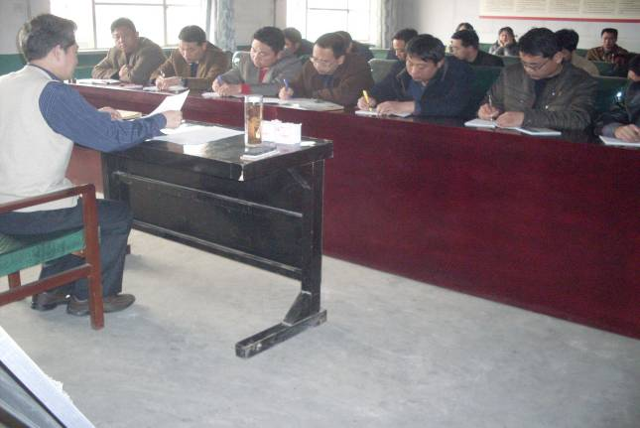
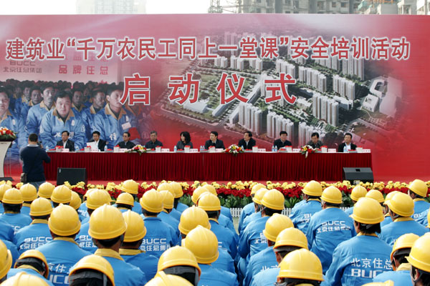

Slide 39
三、安全生产---永恒的主题（反三违的对策）
3、管理人员是关键
开展反“三违”要从各级管理人员抓起。
一方面，从提高各级管理人员自身的安全意识、安全素质入手。针对部分管理人员容易出现的重进度、重效益，忽视安全的不良倾向，进行灌输宣传，使他们真正树立“安全第一、预防为主”的思想，自觉坚持“管生产必须管安全”的原则，以身作则，做反“三违”的带头人。
另一方面，要求各级管理人员按照“分级管理、分线负责”的原则，对“三违”实行全员、全方位、全过程、全天候的综合治理，把反“三违”纳入安全生产责任制之中。做到层层抓、层层落实，并与经济责任制挂钩，使安全生产责任制的约束作用和经济责任制的激励作用有机地结合起来，形成反“三违”的强大推动力。

Slide 40
三、安全生产---永恒的主题（反三违的对策）
4、安监队伍是主力
安监队伍是企业安全生产管理的主导力量，他们是安全生产理念的体现者，也是安全管理的实施者。各单位的领导要全力支持安监人员的工作、稳定安监队伍，建设一支责任心强、业务素质高、经验丰富、作风扎实、任劳任怨敢于管理的安监队伍，树立安全管理的权威，促进企业生产的安全、持续、稳定发展。

Slide 41
三、安全生产---永恒的主题（反三违的对策）
5、企业班组是重点
班组是企业的“细胞”，既是安全管理的重点，也是反“三违”的主要阵地。要真正使反“三违”行之有效，抓好班组的管理则是重中之重。
首先，班组长要抓好日常安全意识教育。针对“违章不一定出事故”的侥幸心理，要充分用正反两方面的典型案例分析其危害性，启发职工自觉遵章守纪，增强自我保护意识。
其次，班组长要抓好岗位培训。让职工掌握作业标准、操作技能、设备故障处理技能、消防知识和应急安全措施；做到 “三不伤害” (不伤害自己，不伤害他人，不被他人伤害)。

Slide 42
三、安全生产---永恒的主题（反三违的对策）
6、三种人群是重点
（1）班组长。企业生产一线的指挥员。班组安全工作的好坏主要取决于这些人。班组长敢于抓“三违”，就能带动一批人，管好一个班。
（2）特种作业人员。他们都在关键岗位，或者从事危险性较大的职业和作业，随时有危及自身和他人安全的可能，是事故多发之源。
（3）青年职工和农民工。他们往往安全意识较差，技术素质较低，好奇心、好胜心强。在这个群体中极易发生违章违纪现象。
把上述3种人作为反“三违”的重点，进行重点教育、培训、管理，并分别针对其特点加以引导和采取相应的措施，就可有效控制“三违”行为，降低事故发生率。

Slide 43
三、安全生产---永恒的主题（反三违的对策）
7、加强现场管理
现场是生产的场所，是职工生产活动与安全活动交织的地方，也是发生“三违”，出现伤亡事故的源地，抓紧现场安全管理尤为重要。
要抓好现场安全管理，安全管理人员要经常深入现场，检查与指导相结合，在第一线查“三违” ，居安思危，防患于未然，把各类事故消灭在萌芽状态，确保安全生产顺利进行。

Slide 44
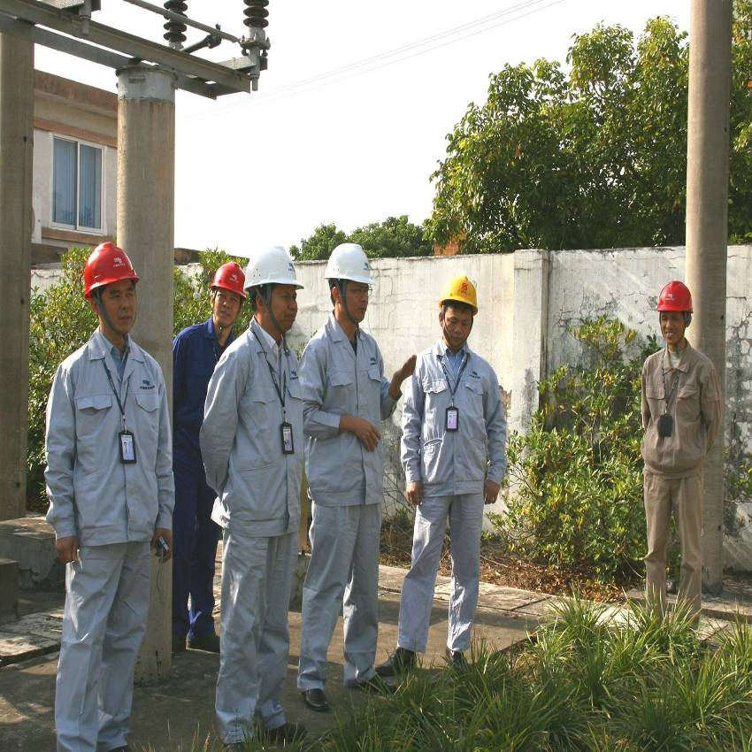
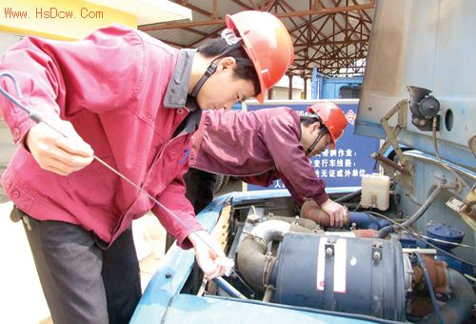
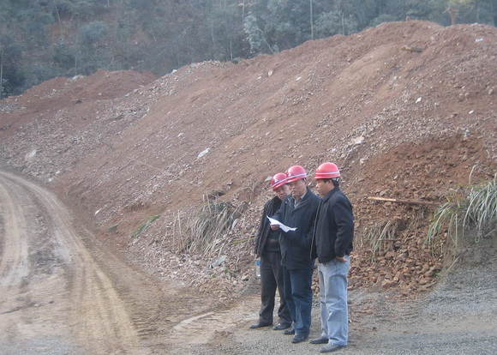
车辆安全检查
电厂内基建安全大检查
非煤矿山现场检查

Slide 45
三、安全生产---永恒的主题（反三违的对策）
8、良好习惯的养成
人们在工作、生活中，某些行为、举止或做法，一旦养成习惯就很难改变。在实际工作中，养成的违章违纪恶习势必酿成事故，后患无穷，严重威胁着安全生产。
要有针对性地采取矫正措施，克服不良习惯；要利用班前会、班组学习来提高职工的安全意识；开展技术培训，提高安全操作技能；严格标准、强调纪律，规范操作行为；促使职工养成遵章守纪、规范操作的良好习惯。

Slide 46
三、安全生产---永恒的主题（反三违的对策）
9、教罚并举
各单位必须对国家、各级政府和业主颁布实施的安全生产法律、法规、制度进行宣传教育并自觉执行。
凡是事故，都要按照“四不放过”的原则，认真追查分析，根据情节轻重和造成危害的程度对责任人给予帮教处罚。对导致发生伤亡事故的责任者，依据规定，严肃查处，触犯法律的交司法部门处理。要做到“制度面前人人平等”，确保法规和制度的权威性、公正和公平性。

Slide 47
四、如何开展反“三违”活动
1、建立判别标准，查"三违"根源
安全生产事故的发生，90%是由于违章操作等 “三违”行为造成的。但是对“三违”现象只是一味的简单处罚只能是治标而达不到治本的目的。
要解决“三违”久治不愈的问题，首先要消除产生“三违”的土壤。要动员全体职工全面细致地识别本部门、本岗位存在的“三违”现象和行为；要组织有关专业人员对这些现象和行为进行分析、评价找出根本原因；要有针对性采取措施，提出处理方案、从根本上解决不安全的问题，有步骤开展反“三违”活动 。

Slide 48
四、如何开展反“三违”活动
2、追究不作为责任，做到层层监管
“三违”现象的屡禁不止，其相当一部分原因是部分员工在实际操作过程中，侥幸心理严重，对“违章”行为习以为常，但相关领导尤其是工段长、班组长存在漠视违章、甚至本身也有违章指挥的现象，无形中对违章作业起到了默认、纵容的作用。
各级安全监督管理部门要对发现的“三违”现象进行责任追溯，将“安全监管不履职、安全管理不作为”的人与事作为监督检查工作的重点，发现一次，教育一次，查处一次，并记录在案。对不能认真、严格执行制度和规程的管理者要加大处理力度（可视情节给予经济处罚、撤职、清理出现场）。隐患排查过程中要将“三违”行为作为安全隐患和未遂事故来对待，要认真落实"四不放过"--违章原因不查清不放过、相关责任人未处理不放过、职工未受到教育不放过、未采取有效措施不放过的原则，彻底扭转查而不管、查而不纠的被动局面。

Slide 49
四、如何开展反“三违”活动
3、完善机制，杜绝“三违”现象
对“三违”人员要坚持先尊重后批评、先教育后惩处的监管原则；对屡纠屡犯和部分危险岗位、关键岗位可能或已经引发事故的“三违”现象，要发现一起，严厉查处一起；通过对“三违”人员实施离岗培训、调离岗位直至解除合同等形式形成威慑力，逐步减少和消除"三违"行为。
同时，要积极探索有利于解决“三违”行为的办法和措施，要通过完善技术方案和安全措施、通过行之有效的管理措施、通过持续不断的培训与教育，促进培养全体员工实现自我约束、自我防范目的。

Slide 50
结束语
“三违”现象的遏制，需要全体管理人员和员工的共同努力，靠哪一个部门、哪一个人是不能彻底解决问题的，我们务必坚持“三个代表”重要思想和“科学发展观”的理念，以人为本，强化管理，不断提高管理人员的安全生产素质，强化管理，确保劳动纪律的有效运行；强化管理，杜绝违章作业；强化管理，消除“物的不安全状态、人的不安全行为、环境的不安全因素”；就能有效地防止“三违”现象的发生，给工程施工创造一个宽松的环境。

Slide 51

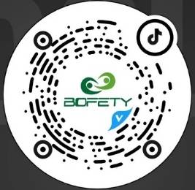
感谢聆听
资源整合，产品服务
↓↓↓
公司官网 | http://www.bofety.com/
如需进一步沟通
↓↓↓
联系我们 | 15250014332 / 0512-68637852
扫码关注我们
获取第一手安全资讯
微信公众号
抖音

